Slide 1
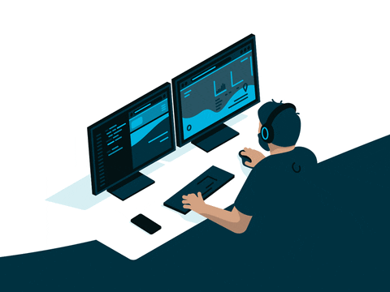

هندسة البرمجيات
الوحدة الأولى

Slide 2
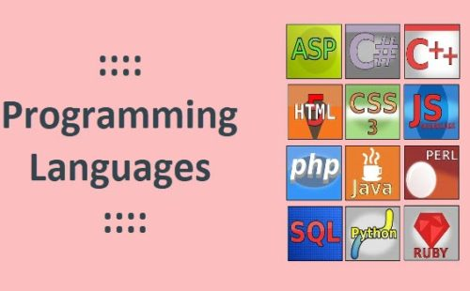

كيف تتواصلين مع الحاسب لإعطائه
الأوامر البرمجية
ماهي اللغة التي يفهمها الحاسب
ماهي لغات البرمجة التي يفهمها البشر

Slide 3
لغات البرمجة و معالجتها

Slide 4


Slide 5
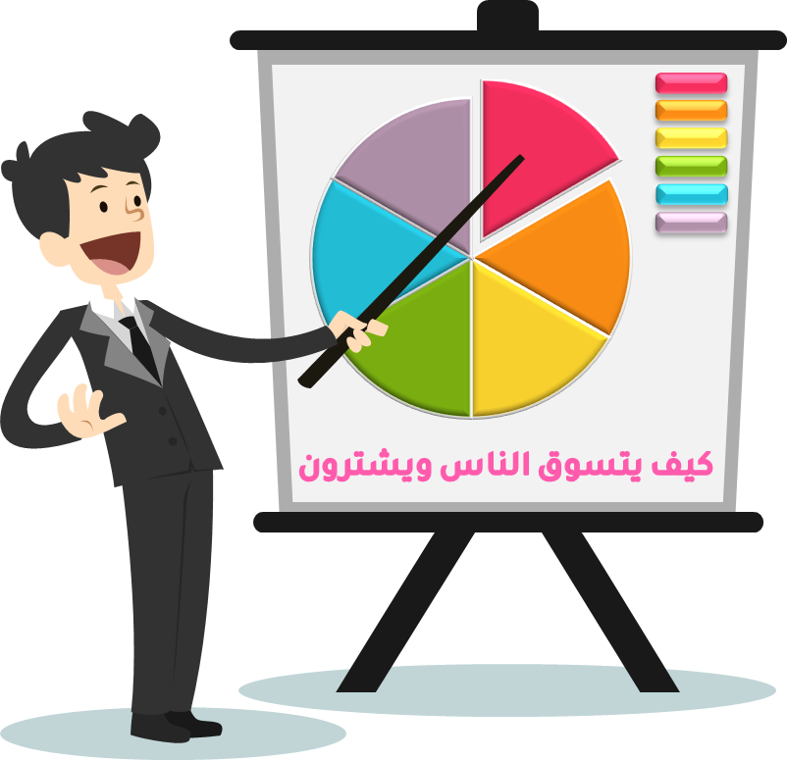
أهداف التعلم
التعرف على تاريخ لغات البرمجة.
تصنيفات لغات البرمجة

Slide 6
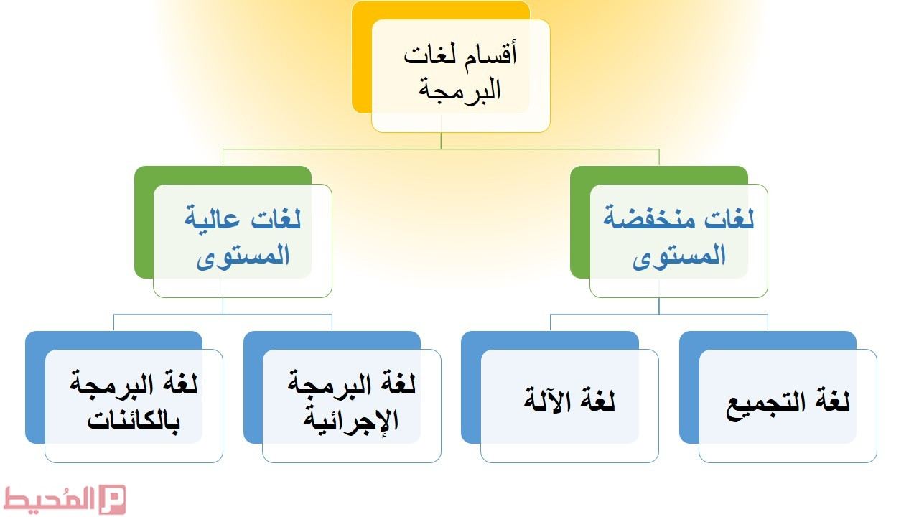

Slide 7
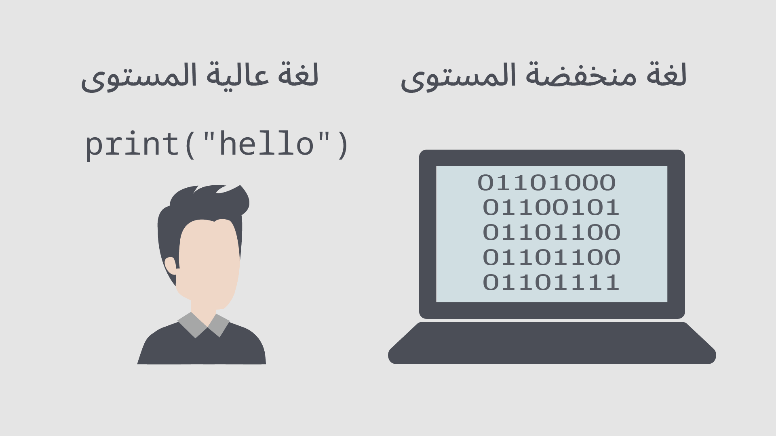

Slide 8
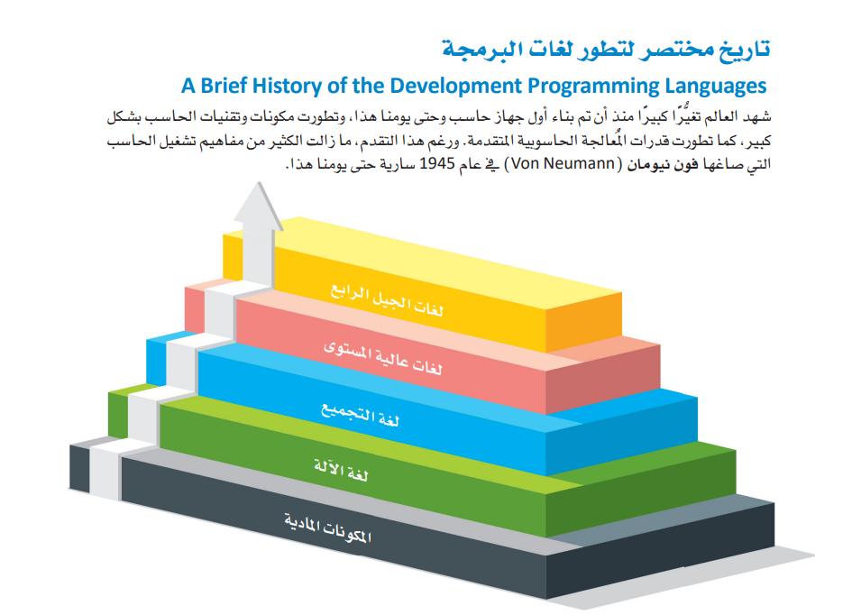

Slide 9
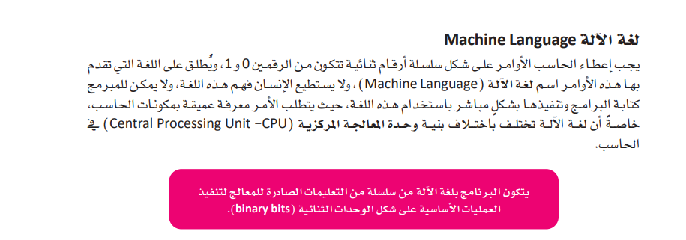
تم اختراع لغات
البرمجة لغرض التواصل بين الإنسان والآلة

Slide 10
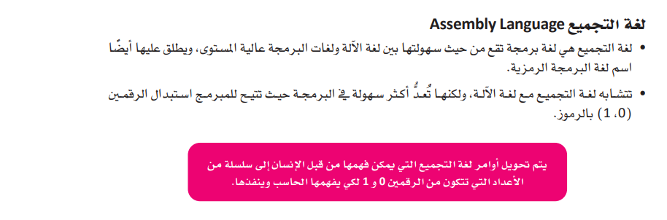

Slide 11
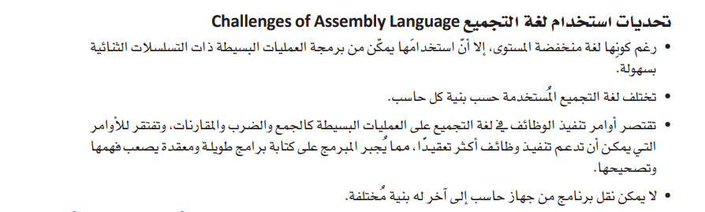

Slide 12
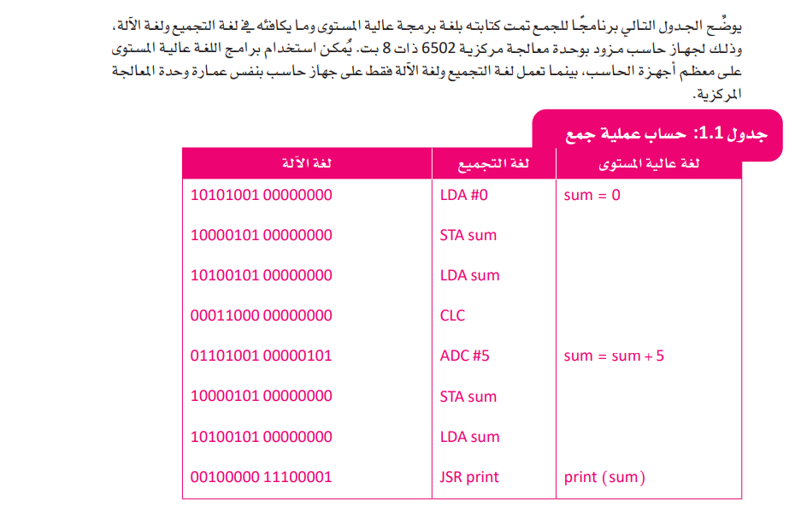

Slide 13
تقويم تكويني
صح أم خطأ
1- لغة الآلة هي سلسلة أرقام ثنائية 0 و 1 ( )
2- لغة التجميع من اللغات عالية المستوى ( )
3- يمكن نقل برنامج من جهاز حاسب إلى آخر له بنية مختلفة في لغة التجميع
( )

Slide 14
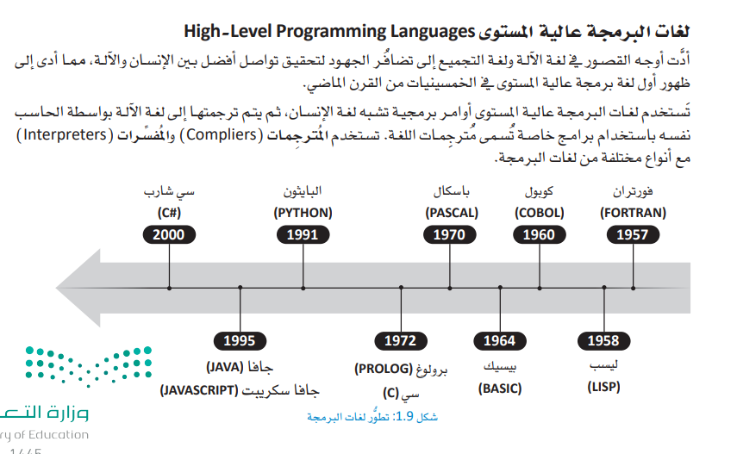

Slide 15
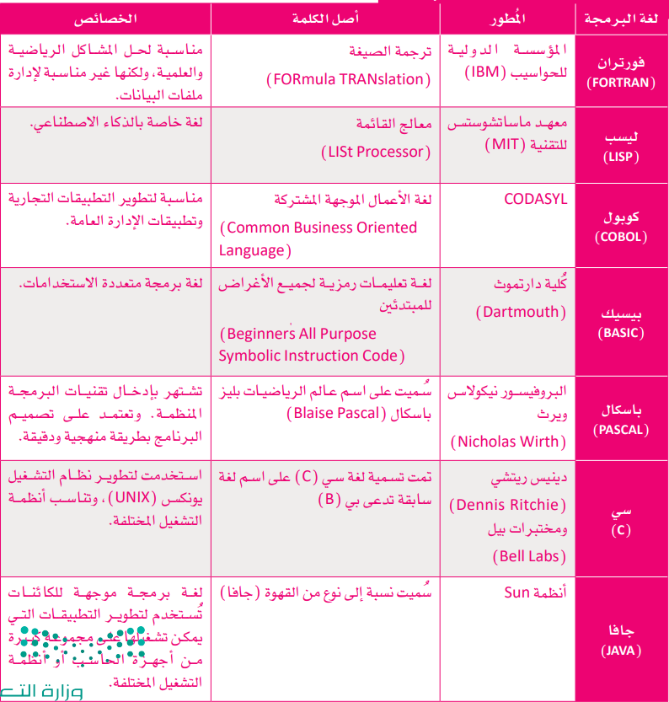
تطور لغات البرمجة عالية المستوى:
يحدد المطور لغة البرمجة المناسبة لتطوير التطبيقات بسهولة وذلك بناء على معرفته ومهاراته وتفضيلاته

Slide 16
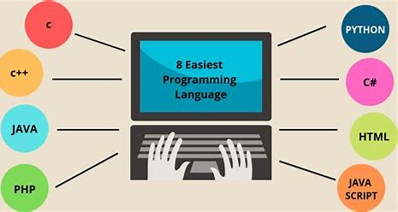
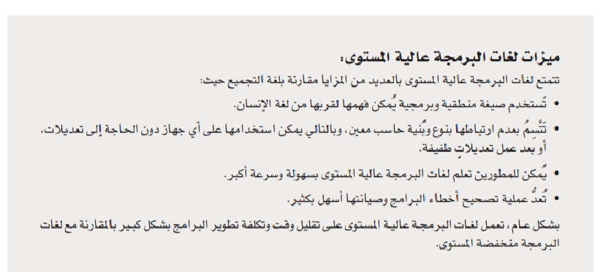

Slide 17

شكرا لحسن استماعكم وتفاعلكم
تم الاستعانة بالعرض من قناة التليقرام
اللهم علمنا ما ينفعنا، وانفعنا بما علمتنا

